Slide 1

净月圆满 “诗”意中秋
The pure moon completes the poetic Mid Autumn Festival
地产中秋暖场活动方案

Slide 2
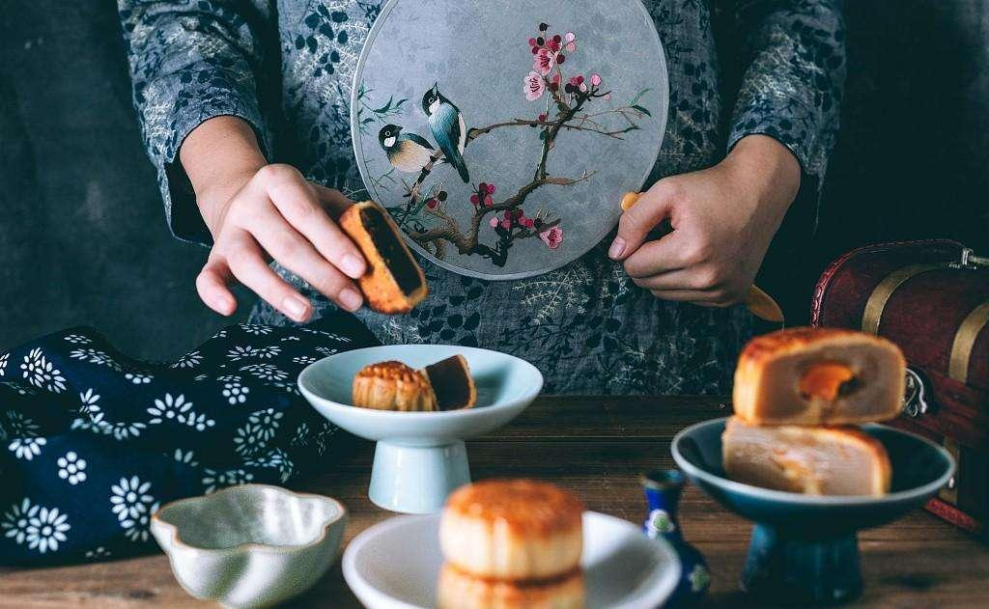
净月圆满 “诗”意中秋月亮即是家的方向
归家首选该楼盘 朗诗·东山樾与您共度诗意满满的中秋佳节

Slide 3
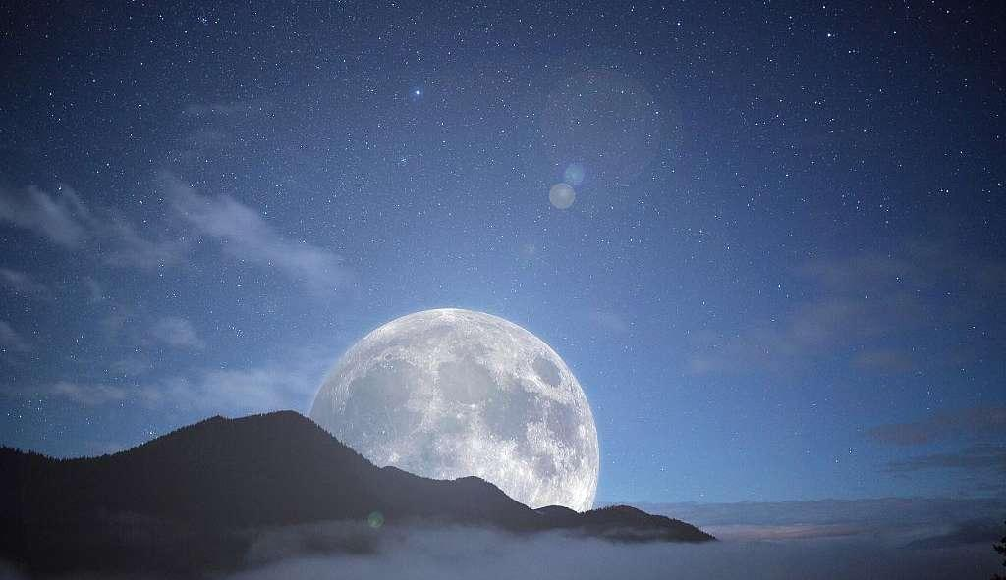
中秋十五月圆，又因案名为“净月”，所以本次活动选择中秋传统文化为主线，将现场打造富有文化“诗”意之境，配合主题亲子活动，让朗诗·东山樾在小长假期间完成一次完美绽放。
让业主们，齐聚中秋假期，小家团圆，大家团聚的合家欢，乐也融融，享受浓郁节日气氛。给人予大家的同乐理念同时。通过前期线上进行热点话题传播，吸引流量，与线下活动相结合，融入主题性互动活动环节，实现邀约目标客群到访，提升项目自身影响力的目的。
活动
目的
THE
AIM

Slide 4

活动概述
SUMMARY OF ACTIVITIES
活动主题：净月圆满 “诗”意中秋
活动日期：2024年9月19日 20日 21日
活动地点：销售中心内
活动对象：业主、潜在客户、
活动调性：传统 团圆 轻松 欢乐 趣味
活动内容：朗诗·东山樾中秋暖场（皮影戏展演 儿童汉服体验 中秋主题DIY 金秋茶歇品鉴 中秋许愿瓶）

Slide 5
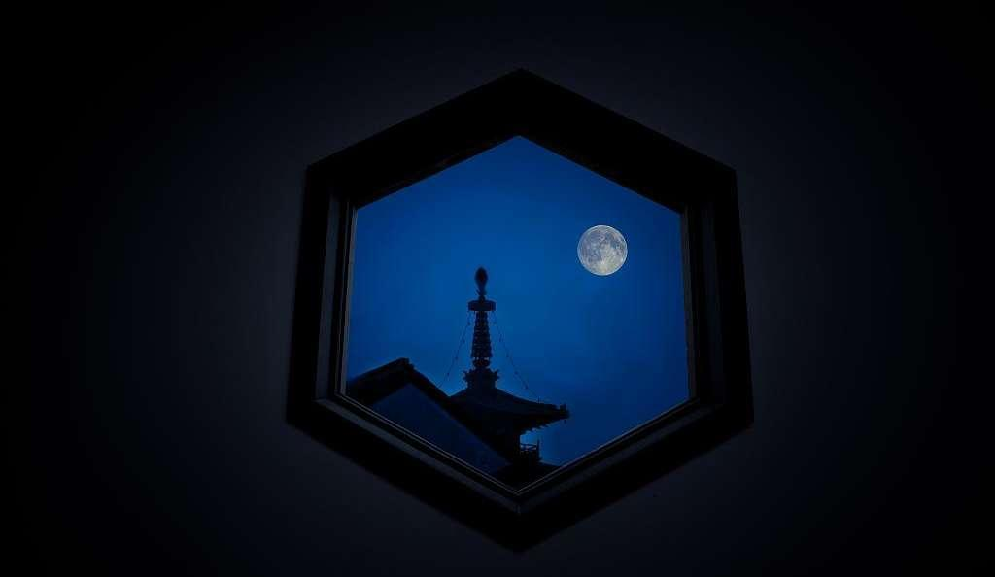
活动
安排
activity
arrange

Slide 6
祝福“诗”意幸运瓶 + 中秋味道 茶歇品鉴 3天
兔儿爷彩绘DIY
冰皮月饼DIY
手工中秋灯笼
1
2
3
9月19日
9月20日
9月20日
儿童汉服体验
客户到访领取皮影戏场次观看卷
皮影戏曲剧展演
上午/下午演出 每天4场每场约20分钟
皮影戏曲剧展演
上午/下午演出 每天4场每场约20分钟

Slide 7
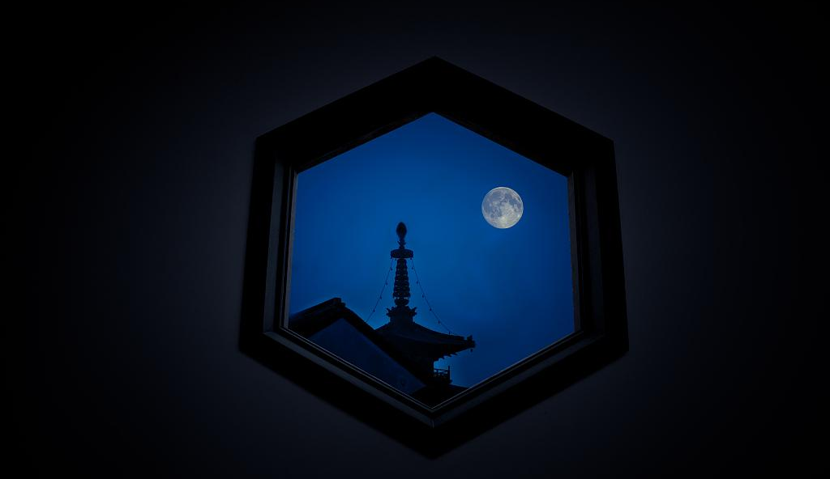
活动
内容
activity
content

Slide 8
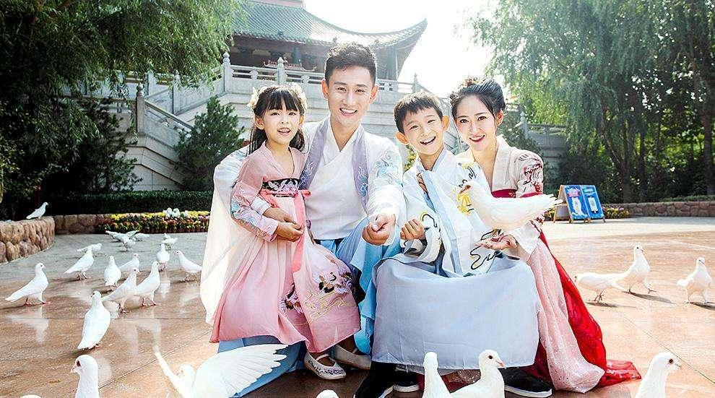
“诗”意中秋《少年汉服体验》
感受汉服艺术，弘扬汉文化

Slide 9
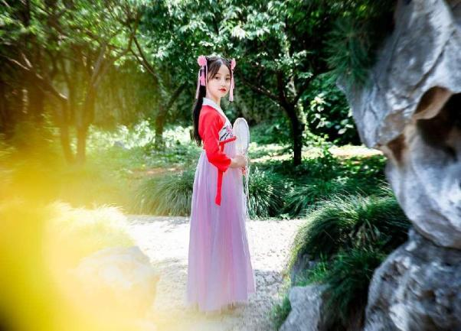
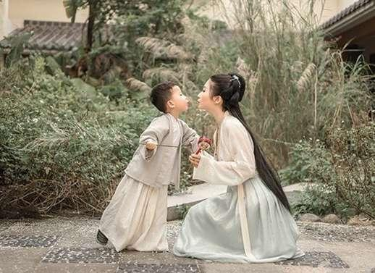
朗诗·东山樾 Hongkun wine town happy life festival
“诗”意中秋《少年汉服体验》 儿童汉服
穿汉服可以点燃孩子对传统文化的热情，在他们的童年里，不仅仅是冰雪奇缘的艾莎公主或者漫威的钢铁侠，也可以是古代的小公主和小武侠！
其实汉服带给孩子们的不仅仅是服饰的古典效果，而且还能修炼孩子的个人气质。通过活动，了解汉服文化（现场提供儿童汉服两套与拍照道具）
朗诗·东山樾 Hongkun wine town happy life festival

Slide 10
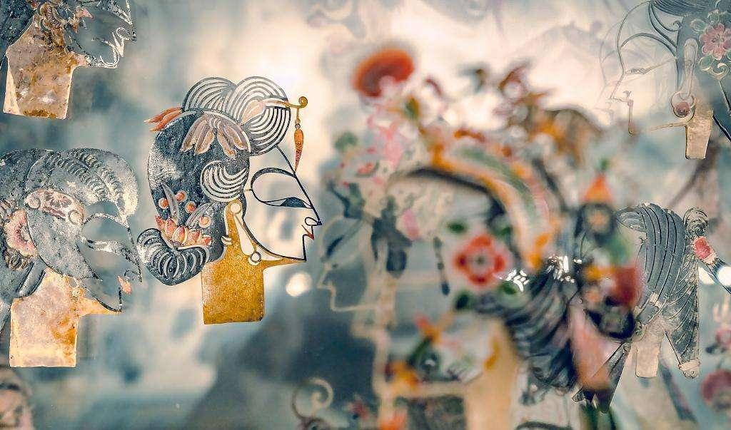
“诗”意中秋《皮影戏剧》
光与影的艺术诉说它的故事

Slide 11
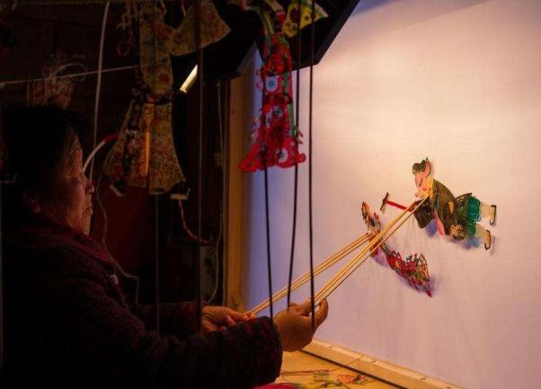
朗诗·东山樾 Hongkun wine town happy life festival
光影艺术《皮影戏剧》
皮影戏、是一种以兽皮或纸板做成的人物剪影以表演故事的民间戏剧，本次中秋活动奉上传统皮影戏演出。
活动内容：传统皮影戏剧展演
表演时间： 9月20日 9月21日
演出安排：9月19日
9月20日 9月21日 上午/下午演出 每天4场每场约20分钟
演出地点：朗诗·东山樾 北门厅（现场做封闭式小剧场控制人数）
皮影戏(Shadow Puppets)，又称“影子戏”或“灯影戏”，是一种以兽皮或纸板做成的人物剪影以表演故事的民间戏剧。表演时，艺人们在白色幕布后面，一边操纵影人，一边用当地流行的曲调讲述故事，同时配以打击乐器和弦乐，有浓厚的乡土气息。其流行范围极为广泛，并因各地所演的声腔不同而形成多种多样的皮影戏。
皮影戏是中国民间古老的传统艺术，老北京人都叫它“驴皮影”。据史书记载，皮影戏始于西汉，兴于唐朝，盛于清代，元代时期传至西亚和欧洲，可谓历史悠久，源远流长。
朗诗·东山樾 Hongkun wine town happy life festival

Slide 12

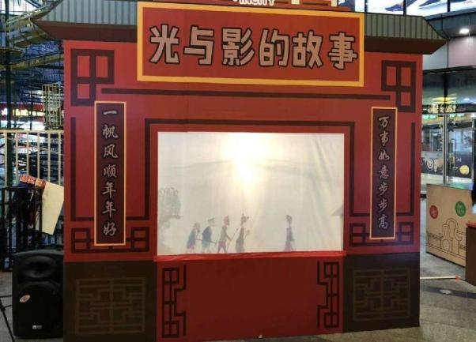
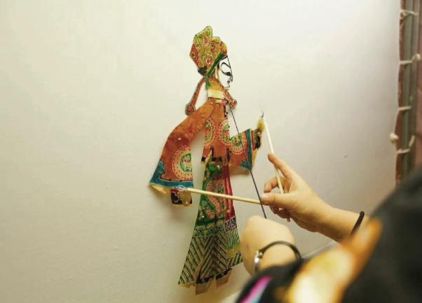
朗诗·东山樾 Hongkun wine town happy life festival
光影艺术《皮影戏剧》
随着现代娱乐活动的日趋丰富，皮影戏作为旧时人们的消遣活动早已慢慢淡出现代生活，很多孩子甚至是孩子的家长都未能亲眼领略皮影戏的风采。活动当天将邀请到非遗老师老师到场为来宾献上经典剧目。现场搭建皮影戏戏台并安排座椅30个（疫情期间保证室内座椅空间 控制观看人数）
朗诗·东山樾 Hongkun wine town happy life festival

Slide 13
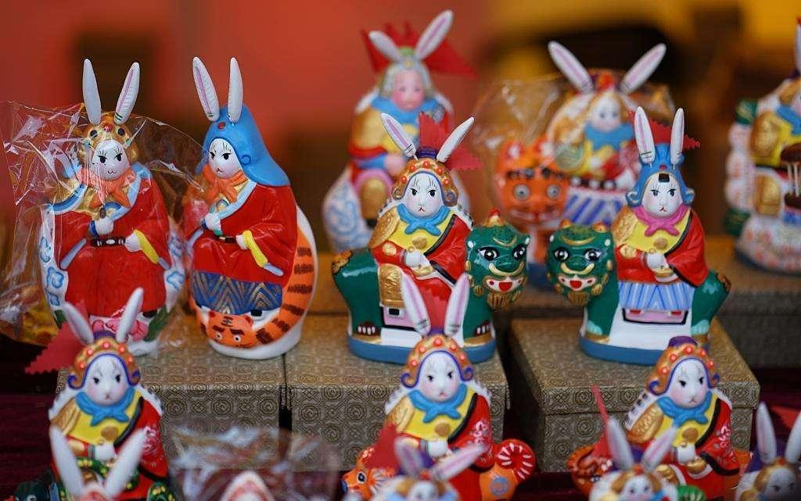
“诗”意中秋《彩绘兔儿爷》
中秋应节应令玩具非物质文化遗产

Slide 14
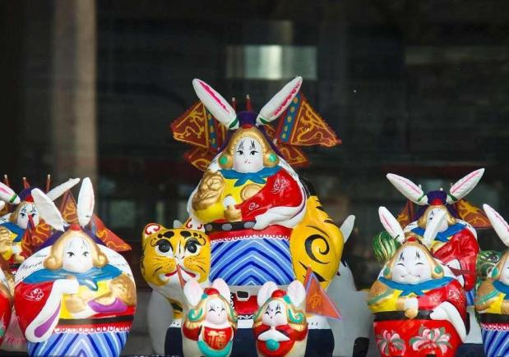
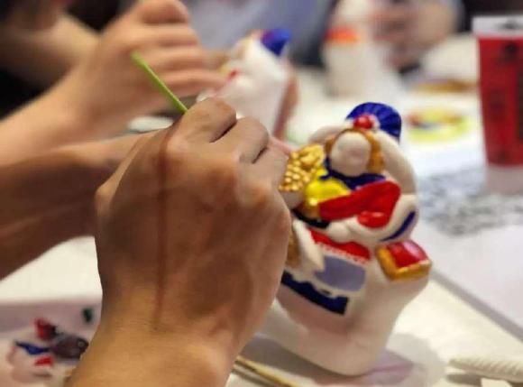
朗诗·东山樾 Hongkun wine town happy life festival
兔儿也彩绘手工制作
为增加客户体验的互动性，现场将有老师指导客户制作手工彩绘兔儿爷。活动人员：DIY导师1名 活动物料：条桌*2张 贵宾椅*6把 兔儿爷DIY材料*40份/天
朗诗·东山樾 Hongkun wine town happy life festival

Slide 15
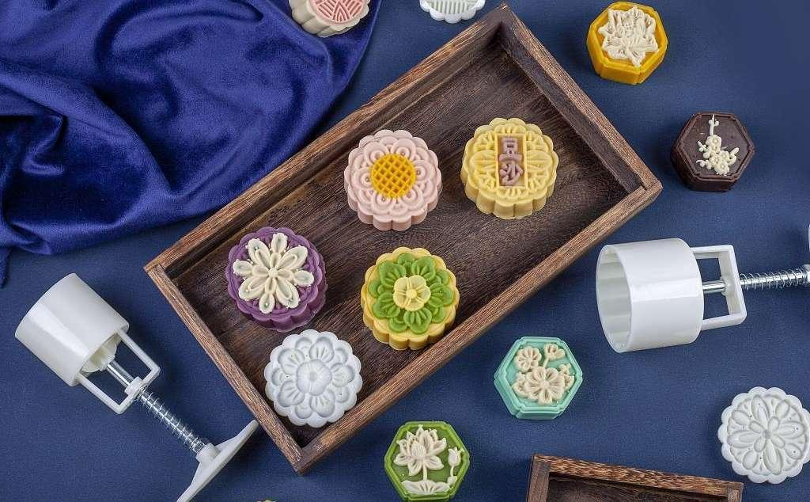
“诗”意中秋《冰皮月饼》
品鉴传统中秋味道

Slide 16
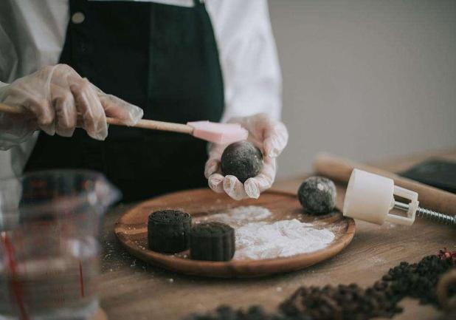
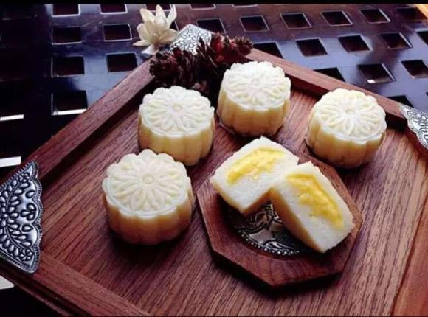
朗诗·东山樾 Hongkun wine town happy life festival
冰皮月饼手工制作
家人一起做团圆的月饼吧现场特邀diy私家烘焙坊老师化身嫦娥现场教学来宾家庭月饼diy,由客户自己动手，不拘一格，打造属于自己的创意月饼。
活动人员：DIY导师1名 活动物料：条桌*2张 贵宾椅*6把 月饼DIY材料*40份/天
朗诗·东山樾 Hongkun wine town happy life festival

Slide 17
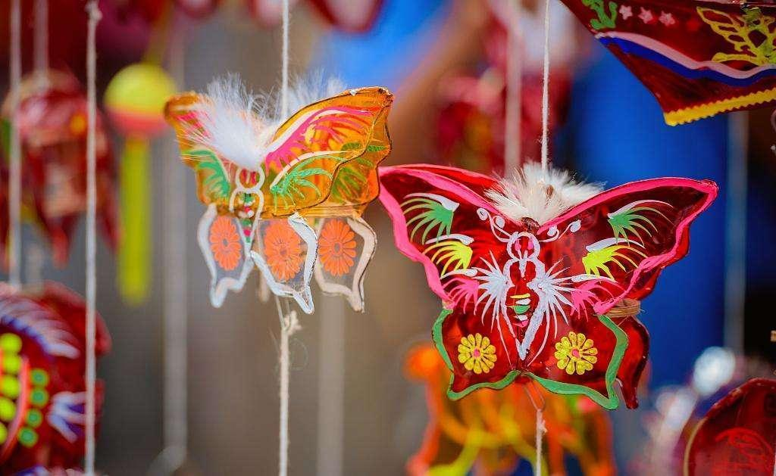
“诗”意中秋《手工花灯》
绘花灯 玩花灯 赏花灯

Slide 18
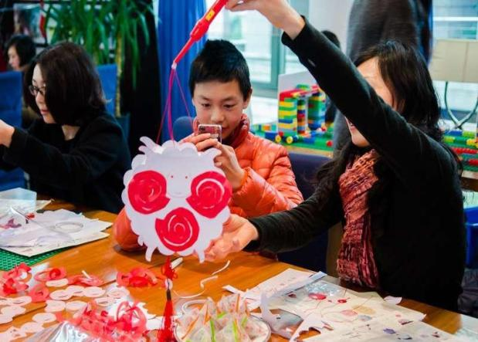
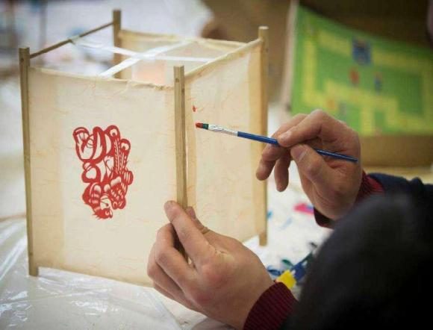
朗诗·东山樾 Hongkun wine town happy life festival
团圆花灯手工制作
灯笼，是一种古老的传统工艺品，每逢中秋节，绚丽多彩的灯笼就到了它们一展风采的时候。尽管现在的灯笼花样繁多，令人眼花缭乱，但对孩子们来说，能够亲手制作一个灯笼才是最弥足珍贵的。活动人员：DIY导师1名 活动物料：条桌*2张 贵宾椅*6把 灯笼DIY材料*40份/天
朗诗·东山樾 Hongkun wine town happy life festival

Slide 19
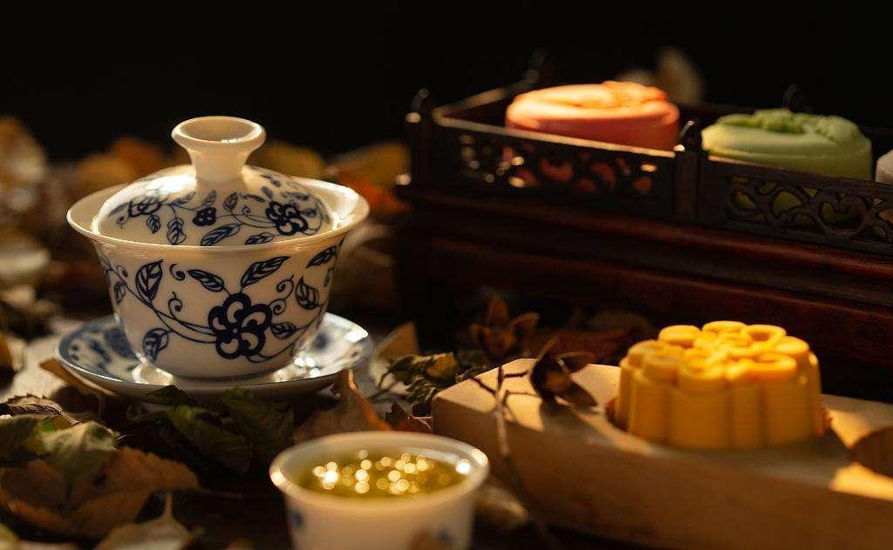
“诗”意中秋《中秋味道》
茶歇 水果品鉴

Slide 20
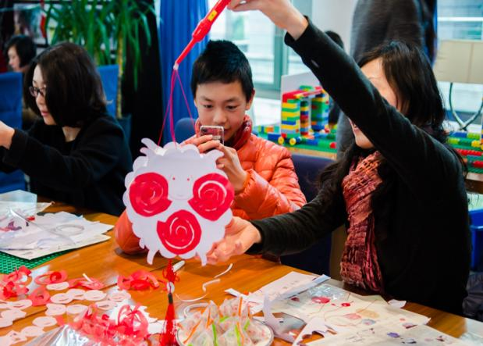
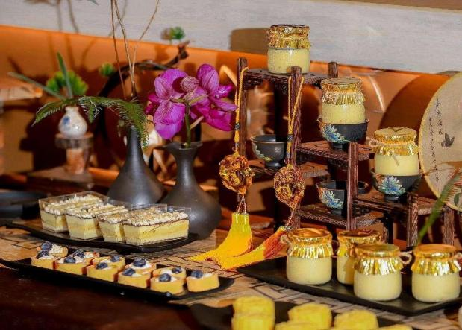
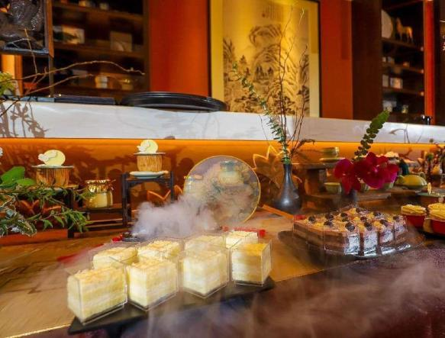
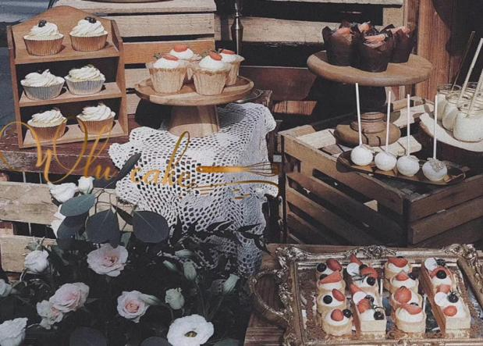
朗诗·东山樾 Hongkun wine town happy life festival
中秋味道 茶歇品鉴
室内摆放甜品茶歇台，供应以新式月饼、甜品、饮品为主。到场的业主可在饮品台自取酒水、甜点，打造宾至如归的自在感受。
朗诗·东山樾 Hongkun wine town happy life festival

Slide 21
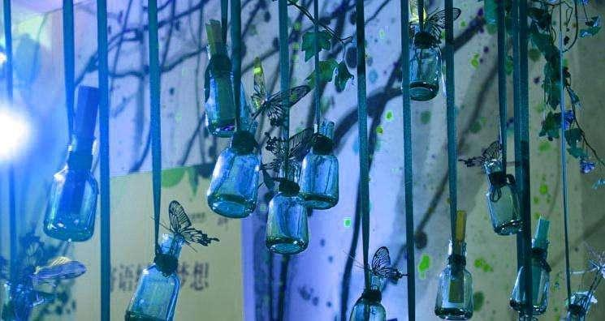
祝福“诗”意幸运瓶
祝福与幸运相伴

Slide 22
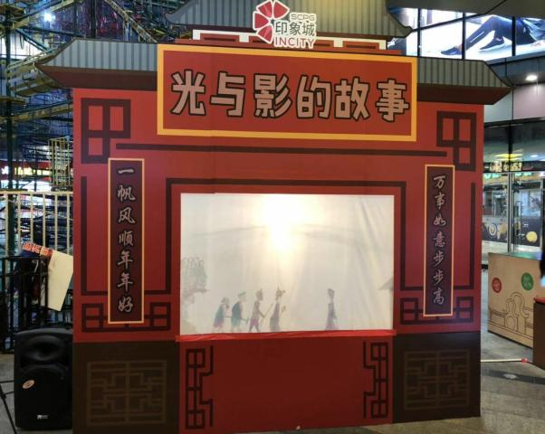
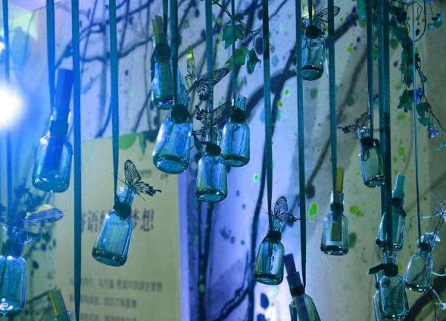
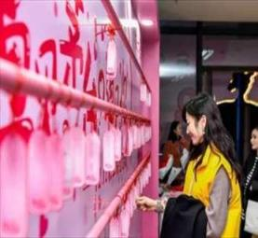
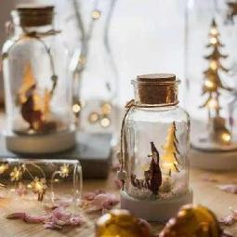
朗诗·东山樾 Hongkun wine town happy life festival
签到领取幸运瓶（项目方需自行准备礼品）
领取一张心愿卡纸和一个幸运瓶，参与中秋幸运瓶抽奖小活动。
在签到处签到后即可领取一张心愿卡纸和一个幸运瓶，来宾可将心愿或对项目的寄语和姓名及电话写在心愿纸条内，放入瓶内。将在互动抽奖环节随机抽取幸运瓶。(每天抽取两次 11:00/16:00 每次抽取3位幸运客户，有销售人员通过祝福纸条电话邀约客户领取礼品。随机邀请在场的来宾挑选幸运瓶
朗诗·东山樾 Hongkun wine town happy life festival

Slide 23
场地布置
Site layout

Slide 24
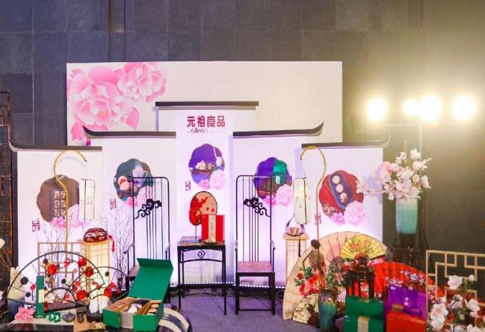
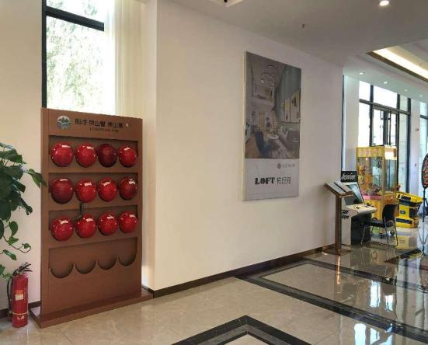
朗诗·东山樾 Hongkun wine town happy life festival
中秋主题/汉服合影区
现场设置中秋主题/汉服合影背景区5m*3m
中秋主题/汉服合影区
朗诗·东山樾 Hongkun wine town happy life festival

Slide 25
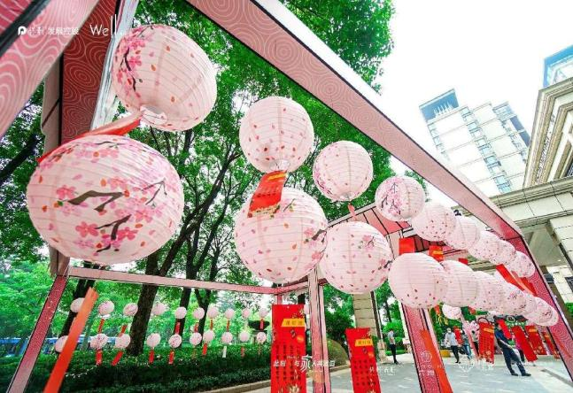
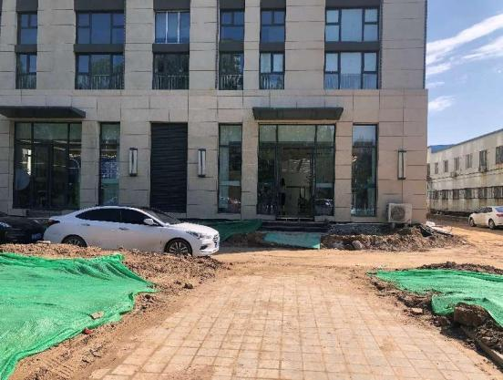
朗诗·东山樾 Hongkun wine town happy life festival
中秋灯谜区（道路两侧装饰）
现场设置中秋主题/汉服合影背景区6m*3m*2组道路两侧
中秋灯谜区
朗诗·东山樾 Hongkun wine town happy life festival

Slide 26
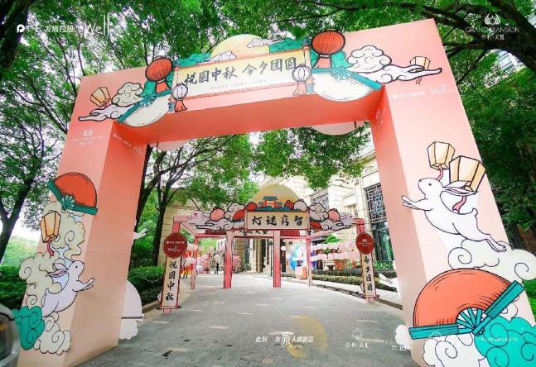
朗诗·东山樾 Hongkun wine town happy life festival
中秋主题造型门（入口区域）
现场设置中秋主题门头5m*3.4m*1组
中秋灯谜区
朗诗·东山樾 Hongkun wine town happy life festival

Slide 27

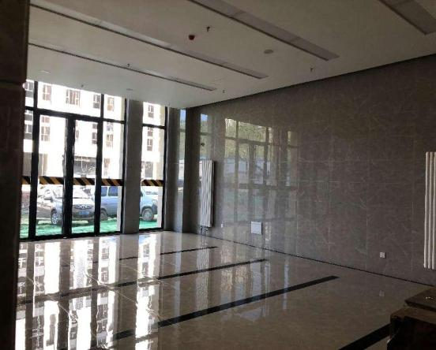
朗诗·东山樾 Hongkun wine town happy life festival
皮影观看区
现场设置皮影戏台4m*2.8m*1组+座椅30把座椅（玻璃遮光）
朗诗·东山樾 Hongkun wine town happy life festival

Slide 28
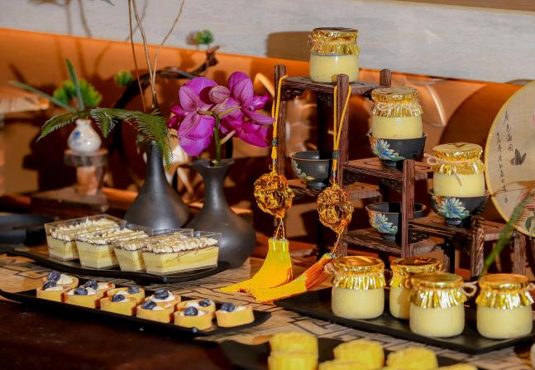
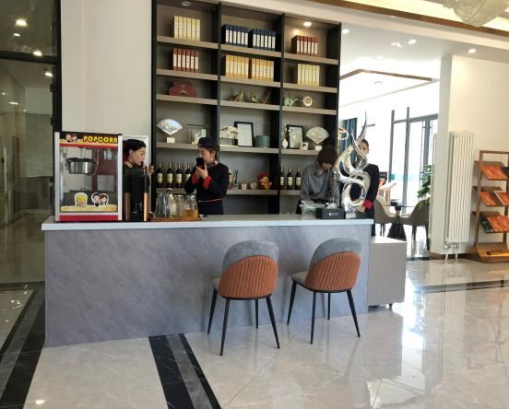
朗诗·东山樾 Hongkun wine town happy life festival
中秋茶歇区
现场设置茶歇区2.4m*0.6m茶歇桌
朗诗·东山樾 Hongkun wine town happy life festival

Slide 29
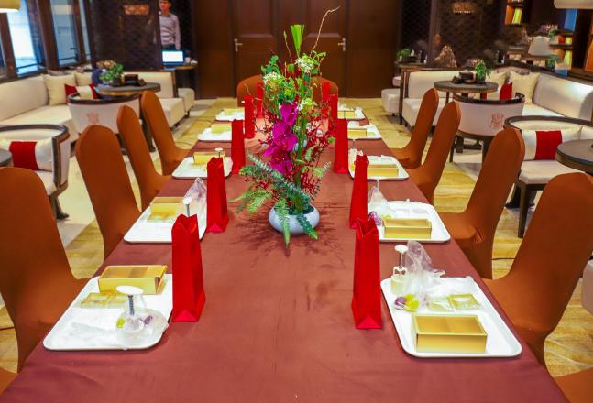
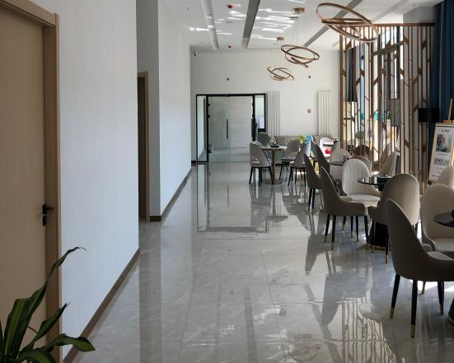
朗诗·东山樾 Hongkun wine town happy life festival
中秋DIY体验区
现场设置茶歇区3.6m*0.6mDIY体验台+6把椅子 并配备DIY老师与材料（占用其中一个区域的洽谈区）
朗诗·东山樾 Hongkun wine town happy life festival

Slide 30
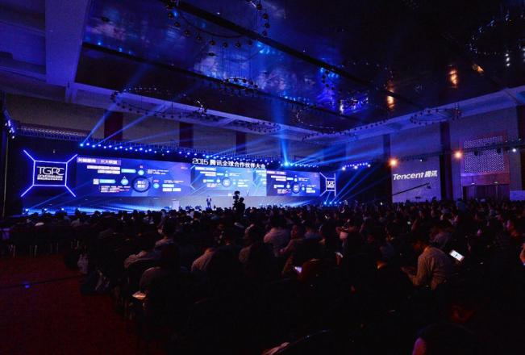
摄影摄像保障
Controls the host site
延续热度：活动后两小时内，快剪现场的美图及10秒小视频等，用于发布会的后宣传微信上稿；
预案准备：摄影摄像将根据此次活动内容，提前做出拍摄流程预案，保证拍摄有章可循；
地点彩排：根据活动流程，将拍摄环节进行全程预演；
人员需求：着装干净整洁，需穿长衣、长裤，个人形象佳；
注意事项：不能站在舞台上拍摄，不能抢领导镜头拍；

Slide 31
应急预案/现场布置
Emergency plan
01. 负责整个会场的平面活动及布置；
02. 在搬运布置器材时要注意使用场地或者指定通道，确保安全；
03. 在施工过程中要注意遵守活动场地的各项规章制度；
04. 在整个布置过程中如果出现问题，需先与活动场地工作人员联系；
05. 在规定的时间内要完成整个活动布置工作；
06. 在施工结束后，要注意保持会场清洁；
07. 布置结束后，预留2-3名工作人员，配合其他活动工作，直至活动结束；
08. 注意施工安全及保证施工质量；
09. 注意活动过程中来宾动线的防滑、放跌、防水、防电工作；
10. 确保活动用电安全，确保用电负荷的承受力50千瓦；
11. 用电包括，灯光、音响、特效、空调、照明；
12. 与场地工作人员对接电工联系方式，一旦出现断电情况，可第一时间进行沟通、处理。

Slide 32
应急预案/突发事件
Emergency plan
01. 活动公司与主办方共同成立“突发性事件”工作组，负责现场安全工作；
02. 对现场工作人员，尤其是安保人员进行岗前消防安全培训；
03. 活动公司 与主办方相关工作人员事先制定保障性逃生路线；
04. 确保场地内所有安全通道、消防栓等消防设备正常使用，确认了解应急消防设备位置；
05. 为了避免各个区域内人员流动通道阻塞，各区域内由专门的安保人员和工作人员维持现场秩序，及时疏导人流；
06. 现场设置安保人员，及时处理突发事件；
07. 确保场地电力资源安全，安排专人在整个会议期间监督电力安全问题，如出现隐患即刻与工程部确认解决方案；
08. 现场所有物料由活动公司设置专员管理，确保物料的安全及统计工作，设备器材由展览公司和灯光音响公司工作人员配合管理。

Slide 33
应急预案/天气影响Emergency plan / weather impact
为了确实做好恶劣天气预防及应急预案工作措施，保障活动顺利进行，结合活动中实际情况，我司特制定天气应急预案如下：
1.成立天气应急预案工作小组
2.突发情况处理
3.提前5天对天气预报进行跟踪，并以工作联系函的形式通报贵司
4.如在预知活动当天有暴雨等恶劣天气的情况下，我司立即通报贵司，并协商是否更改活动举办时间，以保证活动效果。
5.如不做时间修改，将增加雨棚搭建等措施。
相关要求：
负责人要及时把握天气情况，如有恶劣天气预知，应第一时间反馈甲方项目经理
相关成员注意及时对活动现场积水道路、湿滑路面的防滑处理措施
相关各区域环节负责人在湿滑区域放置友情提示牌

Slide 34
某某项目开发有限公司
努力打造最具思想、最具执行力的优秀团队！
THANKS

